Slide 1
Geografia do Brasil
Aula 7 - População

Slide 2
Características Gerais
População Absoluta: Aproximadamente 210 milhões de pessoas
Quinto país mais populoso do mundo
Densidade demográfica baixa (Divisão entre população e área)
Maior parte concentra-se na faixa litorânea (principais cidades e capitais), no interior do Brasil encontramos áreas de grandes vazios
População Masculina (49%) e Feminina (51%)
População de negros e pardos (53%), brancos (45%), indígenas e amarelos (2%)
Maioria da população vive no meio urbano

Slide 3
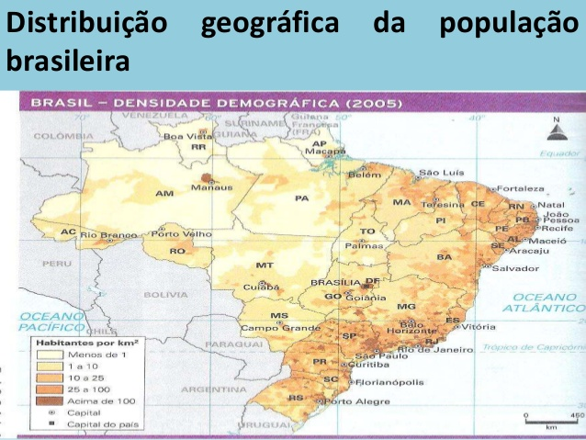

Slide 4
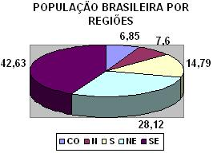
Distribuição Regional

Slide 5
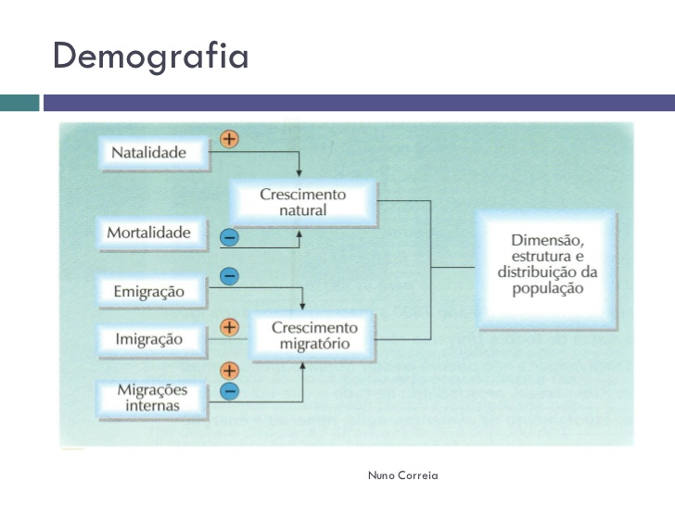

Slide 6
Transição demográfica brasileira
Estágio Inicial (1890-1935)
Marcado pelo grande crescimento populacional
Dois fatores: 1) Queda na taxa de mortalidade
2) Ciclo de imigração
A taxa de mortalidade caiu devido principalmente as políticas de saneamento público que tinham como objetivo conter as epidemias (obras de drenagem de pântanos, controle dos cursos de água, fiscalização de cortiços e campanhas obrigatórias de vacinação)
Questão: Intervenção direta do Estado, qual o real foco?
População x Urbanização (Gentrificação)
Durante esse período o Brasil viveu um intenso fluxo de imigração de outros países, principalmente da Europa. Em um primeiro momento a chegada de imigrantes italianos e alemães que se tornaram pequenos proprietários na região Sul. O segundo momento foi um fluxo mais intenso em que a imigração fui utilizada na produção cafeeira em substituição do trabalho escravo.
Nesse período o Brasil registrou a entrada de 4 milhões de imigrantes (um quinto da população recenseada em 1900). O maior grupo foram os italianos (1,4 milhão), seguidos dos portugueses (1,1 milhão), espanhóis (590 mil), alemães (155 mil) e japoneses (142 mil)

Slide 7
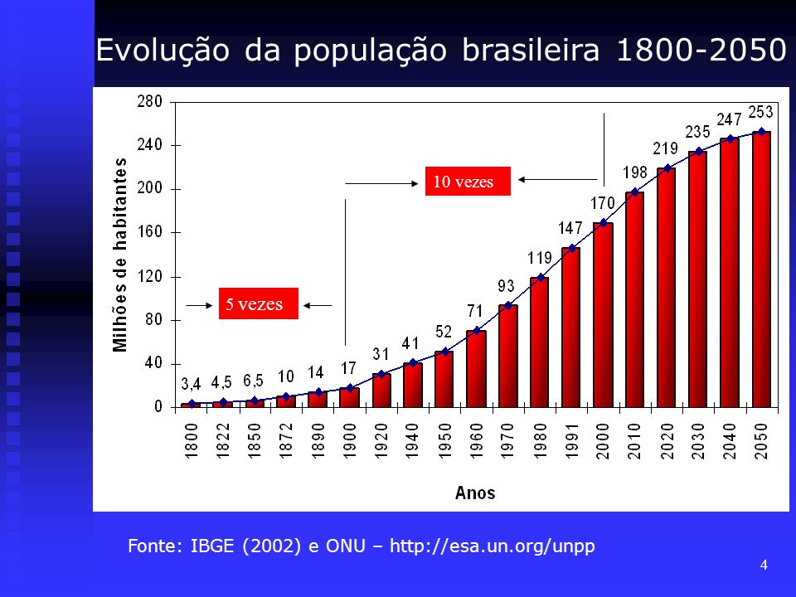

Slide 8
Transição demográfica brasileira
Estágio Intermediário (1945-1965) – Fase Ascendente
Caracterizado pelo alto crescimento vegetativo, resultante de uma forte queda nas taxas de mortalidade
Difusão da revolução médico-sanitária, atingindo novas camadas da população
Processo de urbanização intenso, migrações do campo para a cidade

Slide 9
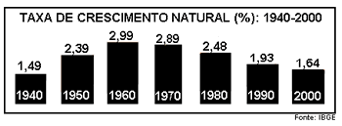

Slide 10
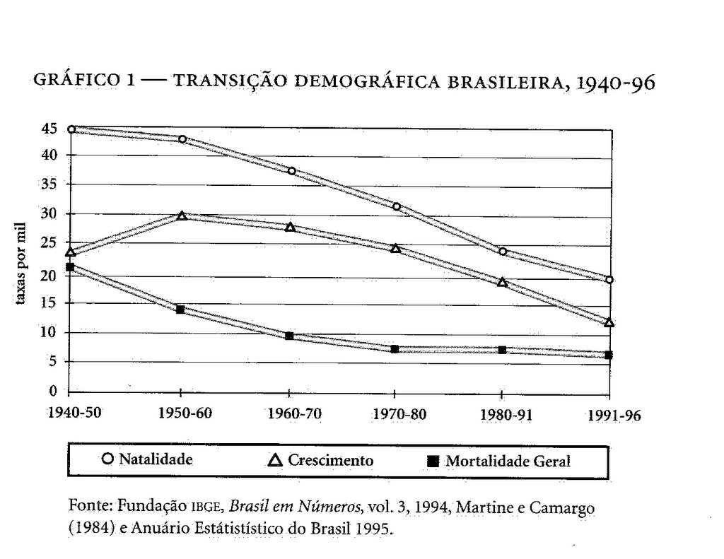

Slide 11
Transição demográfica brasileira
Estágio Intermediário (1965-hoje) – Fase Descendente
O período é marcado pela desaceleração na queda da taxa da mortalidade e pela forte redução das taxas de natalidade
A consolidação da urbanização impactou nas características demográficas do país
1) Dissolução da unidade familiar rural e a lógica reprodutiva tradicional do campo
2) A “independência” da mulher na cidade e sua inserção no mercado de trabalho
3) Declínio das taxas de fecundidade devido ao maior acesso à informações e também aos novos métodos contraceptivos
4) Custos para a criação de um filho são mais elevados
Consequência na distribuição populacional brasileira: Aumento no número de adultos e idosos, diminuição no número de crianças e jovens.

Slide 12
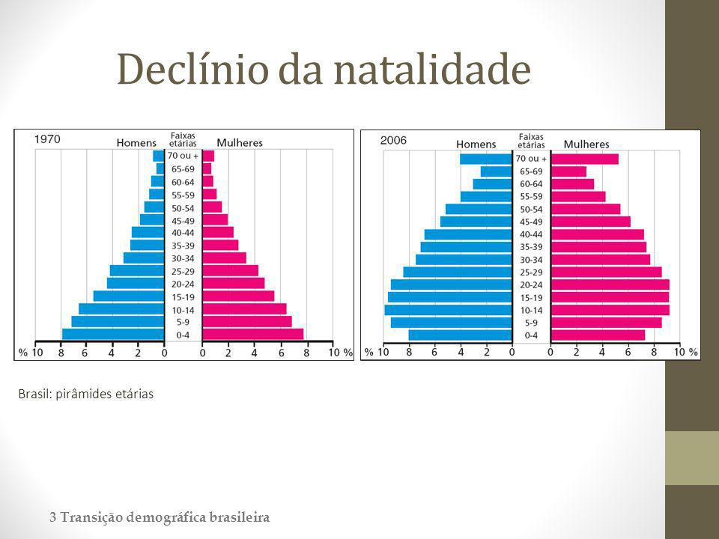

Slide 13
